Slide 1
大数据实训之电信客服
汇报人:常存金
指导教师：杨中杰

Slide 2
目录
01
03
项目背景及架构
数据采集及消费
02
04
数据生产
数据分析及总结

Slide 3
项目背景及架构
01

Slide 4
1项目背景
通信运营商每时每刻会产生大量的通信数据，例如通话记录，短信记录，彩信记录，第三方服务资费等等繁多信息。数据量如此巨大，除了要满足用户的实时查询和展示之外，还需要定时定期的对已有数据进行离线的分析处理。例如，当日话单，月度话单，季度话单，年度话单，通话详情，通话记录等等+。我们以此为背景，统计每天、每月以及每年的每个人的通话次数及时长。

Slide 5
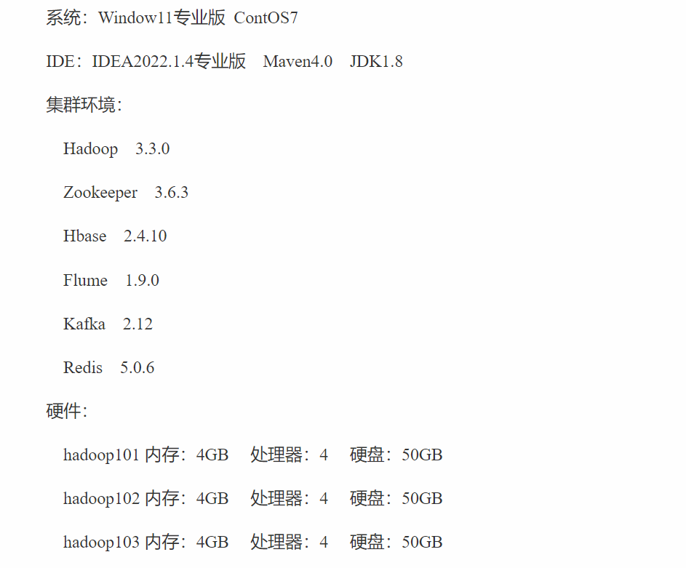
1项目架构

Slide 6
数据生产
02

Slide 7
2 数据生产
2.1基本思路
(1) 创建Java集合类存放模拟的电话号码和联系人；
(2) 随机选取两个手机号码当作“主叫”与“被叫”（注意判断两个手机号不能重复），产出call1与call2字段数据；
(3) 创建随机生成通话建立时间的方法，可指定随机范围，最后生成通话建立时间，产出date_time字段数据；
(4) 随机一个通话时长，单位：秒，产出duration字段数据；
(5) 将产出的一条数据拼接封装到一个字符串中；
(6) 使用IO操作将产出的一条通话数据写入到本地文件中;

Slide 8
2 数据生产
2.2 数据结构
我们将在HBase中存储两个电话号码，以及通话建立的时间和通话持续时间，最后再加上一个flag作为判断第一个电话号码是否为主叫。姓名字段的存储我们可以放置于另外一张表做关联查询。

Slide 9
2 数据生产
2.3生产日志
随机生产一些手机号码以及联系人，保存于Java的集合中。并抽取两个电话号码，随机产生通话建立时间，随机通话时长，将这几个字段拼接成一个字符串，然后return，便可以产生一条通话的记录。需要注意的是，如果随机出的两个电话号码一样，需要重新随机。通话时长的随机为20分钟以内，即：60秒 * 20，并格式化为4位数字，例如：0600(10分钟)。

Slide 10
2 数据生产
2.4写入日志
使用IO操作，建立一个专门用于日志写入的方法，每产生一条日志，便将日志写入到本地文件中，输出流每次写一条日之后flush，不然可能导致积攒多条数据才输出一次。最后将productLog方法放置于while死循环中执行。

Slide 11
数据采集及消费
03

Slide 12
3数据采集及消费
我们在此需要将实时数据通过flume采集到kafka然后供给给hbase消费。 流式数据采集框架flume和kafka的定位：
flume：cloudera公司研发
适合下游数据消费者不多的情况； 适合数据安全性要求不高的操作； 适合与Hadoop生态圈对接的操作。 kafka：linkedin公司研发 适合数据下游消费众多的情况； 适合数据安全性要求较高的操作（支持replication）；

Slide 13
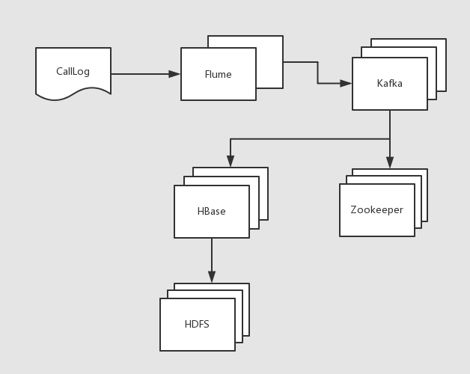
3 数据采集及消费
基本流程:线上数据 --> flume --> kafka --> flume(根据情景增删该流程) --> HDFS

Slide 14
3 数据采集及消费
3.1 基本思路
(1) 配置kafka，启动zookeeper和kafka集群； (2) 创建kafka主题； (3) 启动kafka控制台消费者（此消费者只用于测试使用）； (4) 配置flume，监控日志文件； (5) 启动flume监控任务； (6) 运行日志生产脚本； (7) 观察测试。

Slide 15
3 数据采集及消费
3.1 数据采集
Jar
启动kafka控制台消费者，等待flume信息的输入
Job
配置flume脚本
Job
运行生产日志的任务脚本
Kafka
观察kafka控制台消费者是否成功显示产生的数据

Slide 16
3 数据采集及消费
3.2 数据消费
开始编写操作HBase的代码，用于消费数据，将产生的数据实时存储在HBase中。 (1) 编写kafka消费者，读取kafka集群中缓存的消息，并打印到控制台以观察是否成功； (2) 既然能够读取到kafka中的数据了，就可以将读取出来的数据写入到HBase中，所以编写调用HBaseAPI相关方法，将从Kafka中读取出来的数据写入到HBase；

Slide 17
3 数据采集及消费
3.3 数据查询
使用scan查看HBase中是否正确存储了数据，同时尝试使用过滤器查询扫描指定通话时间点的数据。。

Slide 18
3 数据采集/消费(存储)
3.4协处理器
使用HBase查找数据时，按照Value过滤数据效率极低，因为要涉及到全表扫描所以使用协处理器，将数据一分为二。 (1) 编写协处理器类，用于协助处理HBase的相关操作（增删改查） (2) 在协处理器中，一条主叫日志成功插入后，将该日志切换为被叫视角再次插入一次，放入到与主叫日志不同的列族中。
(3) 重新创建hbase表，并设置为该表设置协处理器。

Slide 19
3数据采集/消费(存储)
3.6 协处理器
01
重新编译项目，发布jar包到hbase的lib目录下（注意需群发）：
02
重新修改hbase-site.xml：
03
修改后群发：
04
完成以上步骤后，重新消费数据进行测试。

Slide 20
数据分析及总结
04

Slide 21
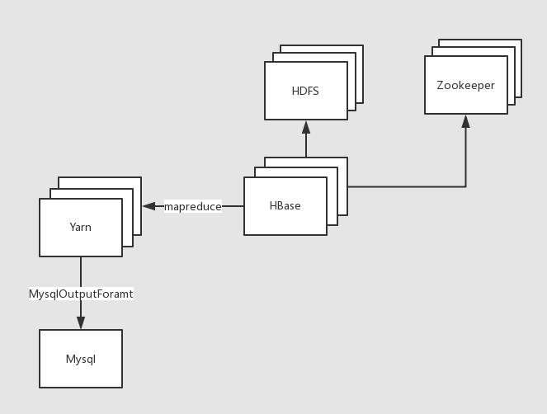
4 数据分析
我们的数据已经完整的采集到了HBase集群中，需要对采集到的数据进行分析，统计出我们想要的结果。采取一mapreduce分析多个业务指标的方式来进行任务。具体 分析模块流程如图所示。

Slide 22
4 数据分析
4.1 业务指标
用户每天主叫通话个数统计，通话时间统计。
用户每月通话记录统计，通话时间统计。
用户之间亲密关系统计。（通话次数与通话时间体现用户亲密关系）

Slide 23
4 数据分析
4.2 需求分析
根据需求目标，我们需要按照时间范围（年月日），结合MapReduce统计出所属时间范围内所有手机号码的通话次数总和以及通话时长总和。 (1) 维度，即某个角度，某个视角，按照时间维度来统计通话。
(2) 通过Mapper将数据按照不同维度聚合给Reducer。
(3) 通过Reducer拿到按照各个维度聚合过来的数据，进行汇总，输出。
(4) 将Reducer的输出通过Outputformat把数据写入MySQL数据库。

Slide 24

4 数据分析
4.4 需求实现
启动类
01
创建Redis
06
02
Mapper
工具类
05
03
Reducer
04
OutPutFormat

Slide 25
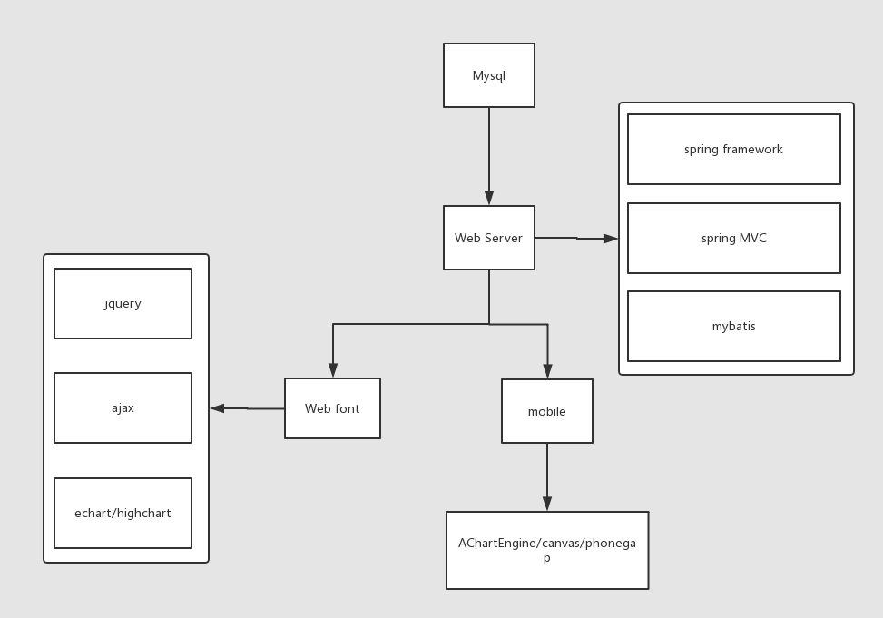
4 数据展示
将按照不同维度查询出来的结果，展示到web页面上。 数据展示模块流程如图所示。

Slide 26
4 数据展示
4.2 编写代码
创建SpringBoot项目
首先测试数据通顺以及完整性，写一个联系人的测试用例。
1
2
通过输入手机号码以及时间参数，查询指定维度的数据。
创建前端页面
3
4

Slide 27
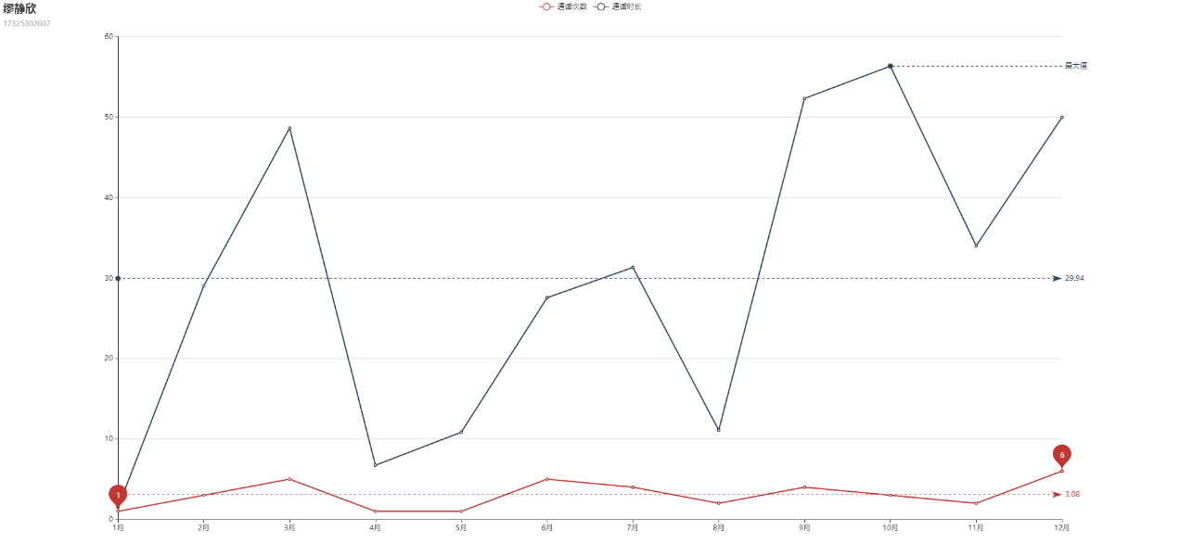
4 数据展示
4.3 最终预览
查询人通话时长与通话次数统计

Slide 28
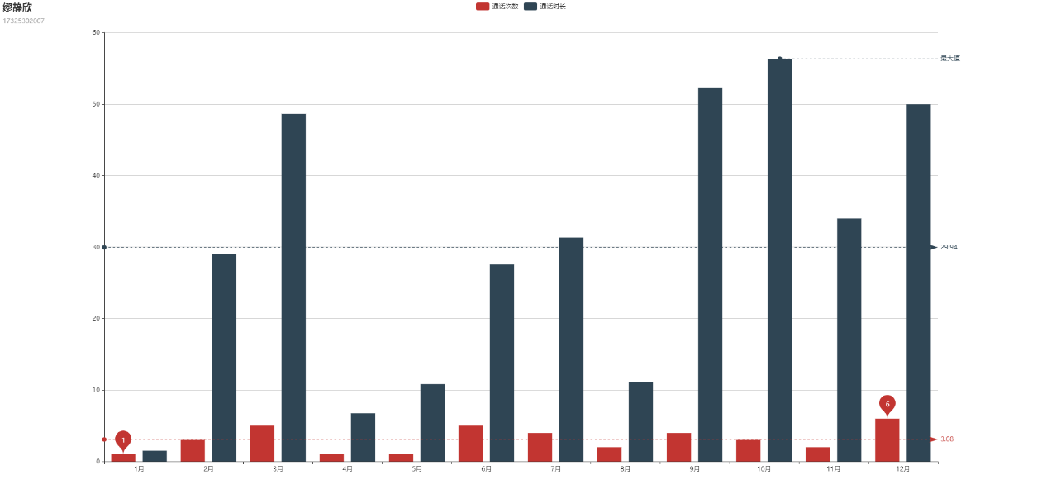
4 数据展示
4.5 最终预览
柱状图展示

Slide 29
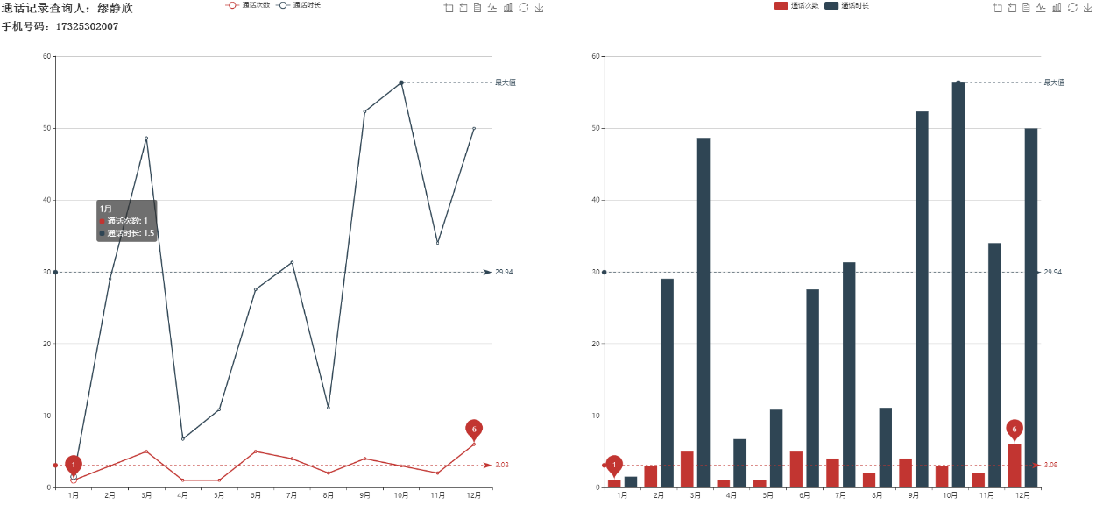
4 数据展示
4.5 最终预览
统一展示

Slide 30
项目总结
04

Slide 31
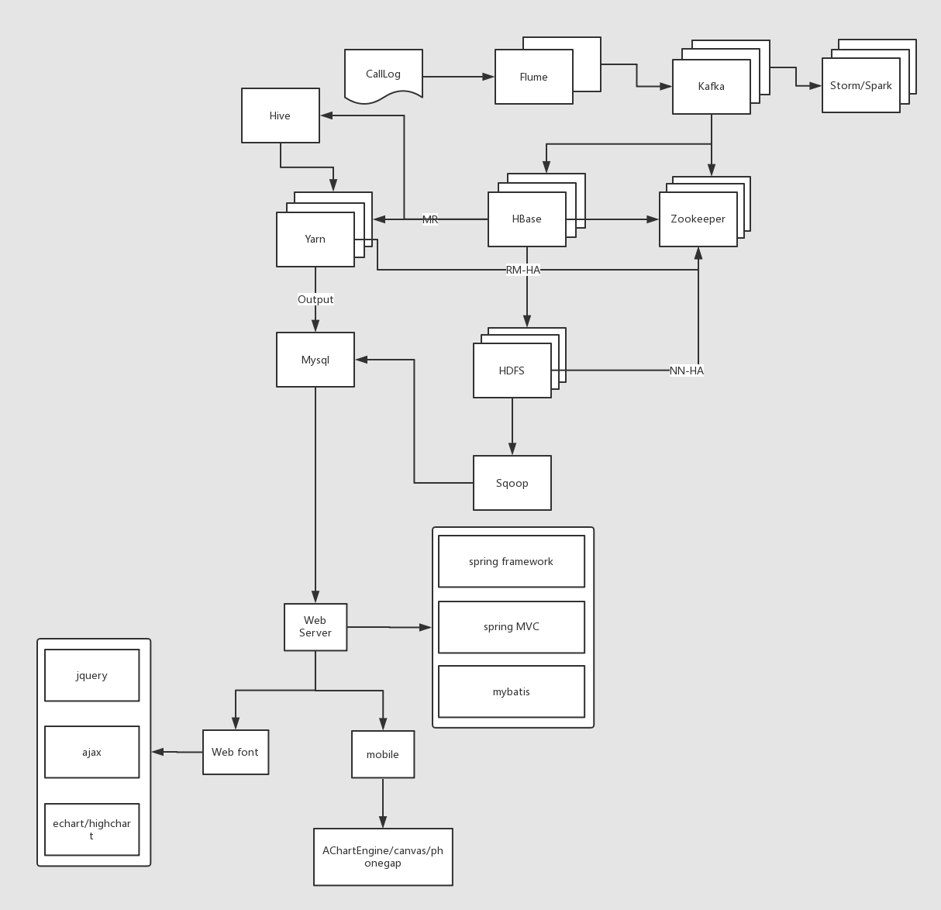
项目总结
重新总结梳理整个项目流程和方法。

Slide 32
谢谢观看！
THANK YOU FOR WATCHING !
要特别感谢指导教师杨中杰老师。在他的悉心指导和热情帮助下成功的完成了此次项目设计和实训报告，老师的认真和负责，给了我们很大的帮助，使我们专业技能的应用水平得到很大提高。同时，老师认真负责的态度，也深深地影响着我们，他细心而又耐心地辅导，使我们顺利完成此次实训报告。

